Slide 1
PRERAFFAELITÁK
https://www.tate.org.uk/visit/tate-britain/display/historic-early-modern-british-art/1845-1904
2024.06.19.K.NMETH

Slide 2
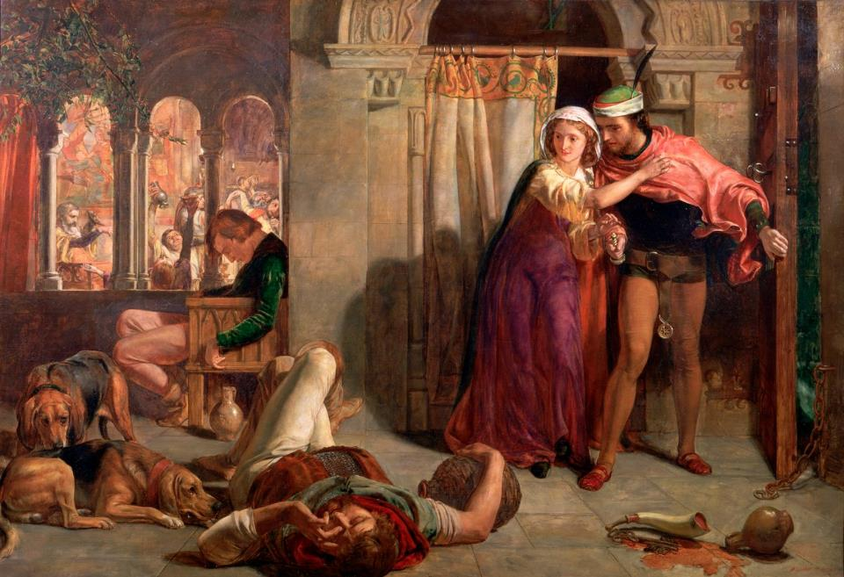
„Szent Ágnes estéje”, 1848 ('The Eve of St Agnes', 1848) William Holman Hunt
1848 · oil painting · Pre Raffaelites

Slide 3
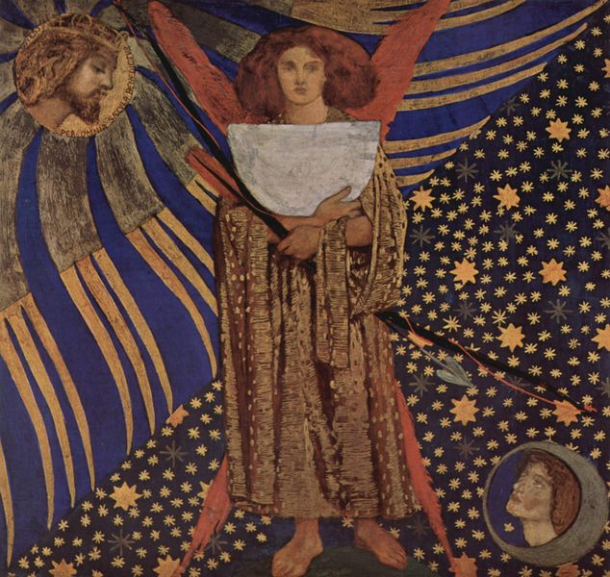
Dante Gabriel Rossetti: Dante álma 1859, Tate Gallery, London

Slide 4
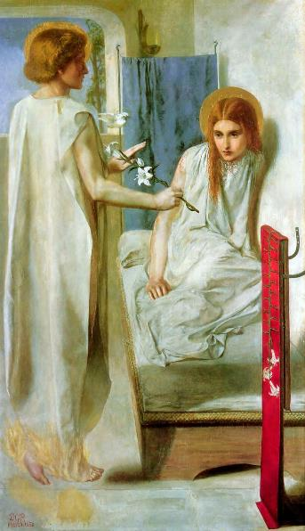
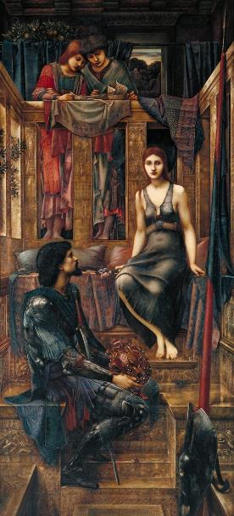
Rossetti – Angyali üdvözlet
Kophetua király és a kolduslány
(King Cophetua and the Beggar Maid)
Edward Burne Jones

Slide 5
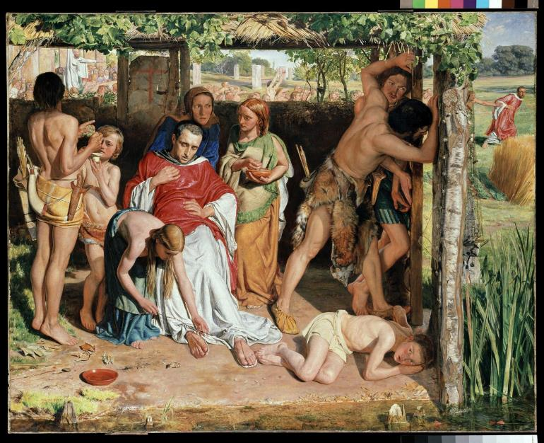
William Holman Hunt
Egy megtért brit család, amely egy keresztény misszionáriusnak nyújt menedéket a druidák üldözése elől, 1850

Slide 6
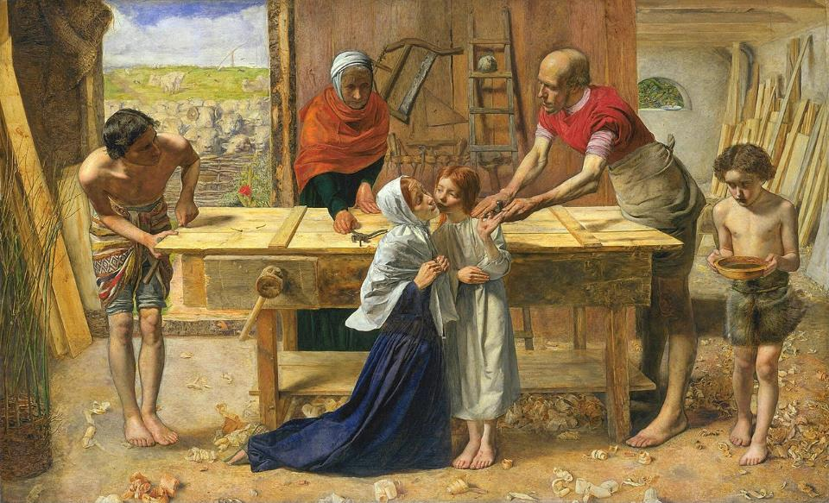
John Everett Millais - Krisztus a szülei házában

Slide 7
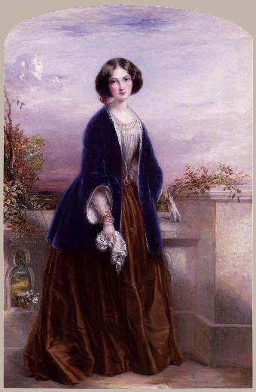
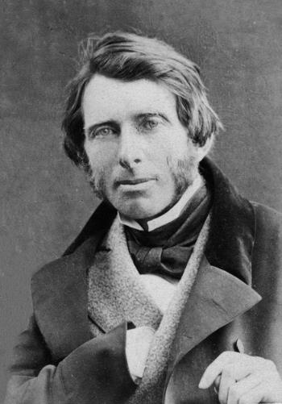
John Ruskin XIX. századi angol művészeti író, festő és esztéta volt. Az akadémikus felfogással szemben Ruskin a kezdetektől az új művészeti irányok mellett tört lándzsát. Elsőként William Turner festészetének lelkes védelmével keltett nagy feltűnést, de támogatta a preraffaeliták és a modern iparművészek törekvéseit is. Leghíresebb művei: Velence kövei, Szezámok és liliomok. ő terjesztette el széles körben azt, hogy Simonetta volt Botticelli nagy szerelme és múzsája. Mégsem ezek tették igazán ismertté, hanem a házassága Effie Gray-jel és a Viktória királynő korában botrányosnak számító válása. 1848 tavaszán házasodtak össze, nászútra Velencébe utaztak, ahol Ruskin a Velence kövei című könyvéhez végzett kutatásokat. Gray és Ruskin eltérő személyisége nagyon hamar kiütközött, teljesen mások voltak a prioritásaik és a kapcsolatról, házasságról való elképzeléseik. Gray számára Velence lehetőséget biztosított a társasági életre, míg Ruskin magányosan a tanulmányokkal foglalkozott.
Amikor Effie öt évvel később találkozott John Everett Millais-jel, aki aztán a második (vagy első - nézőpont kérdése) férje lett, még szűz volt. A nő végül megszökött a férje házából, Skóciából visszaküldte jegygyűrűjét és a házasság érvénytelenítését kérő keresetet. Miután egy orvos megvizsgálta az egyébként teljesen egészséges Effie-t és szűznek találta, a házasságot felbontották, a nő pedig egy másik férfi, a festő John Millais oldalán találta meg a boldogságot. Nyolc gyermekük született, harmonikus, kiegyensúlyozott házasságban élték le az életüket.

Slide 8
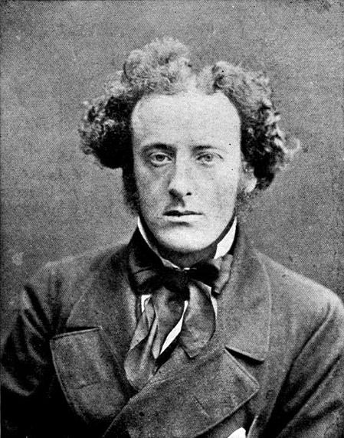
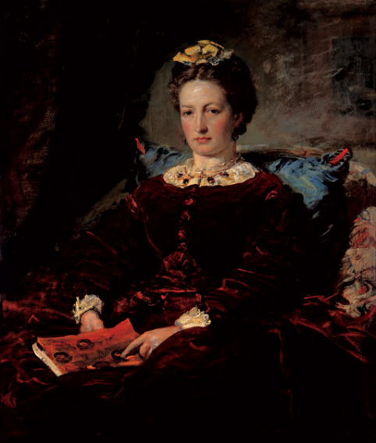
Millais festménye Effie-ről már a házasságkötésük után készült
John Everett Millais

Slide 9
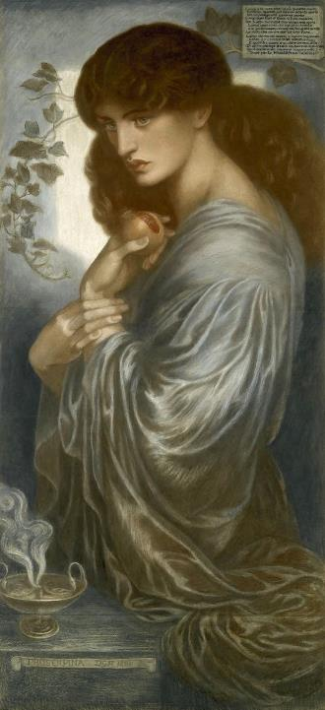
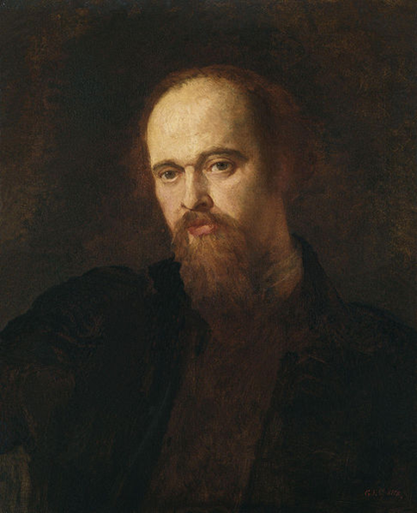
George Frederic Watts: Rossetti portré
66x53 cm, London

Slide 10
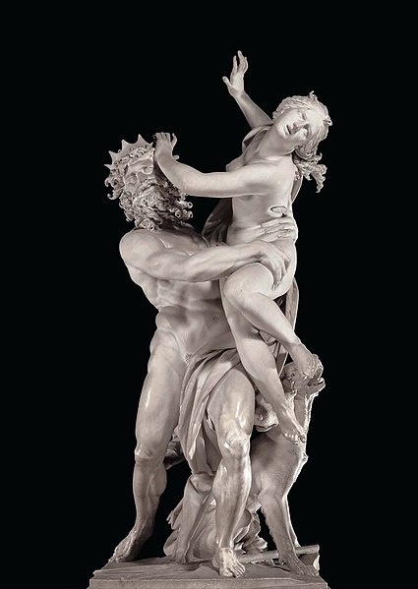
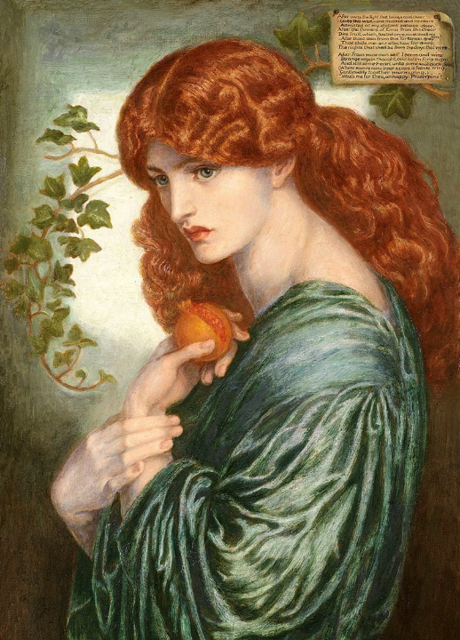
Ez a festmény Proserpine római istennőt az alvilág komor királynőjeként ábrázolja, és a preraffaelita művészeti mozgalom meghatározó képe. A modell Jane Morris, William Morris művész felesége. Úgy gondolják, hogy saját élete hasonlóságot mutatott a fogságban lévő istennő életével, akit Plútó elrabolt, miután gránátalmamagot evett, ami arra utal, hogy a szerelem nélküli házasság és Rossettivel való intim kapcsolata közé került. Rossetti 1871-ben kezdett dolgozni a festményen, és legalább nyolc különálló változatot festett, ez volt az utolsó és végső változat, amelyet 1882-ben, halála évében fejeztek be.

Slide 11
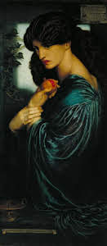
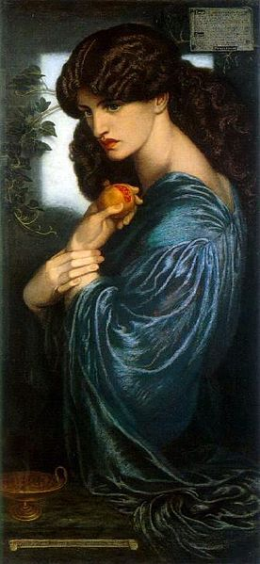
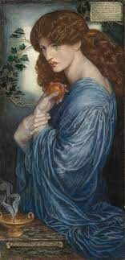

Slide 12
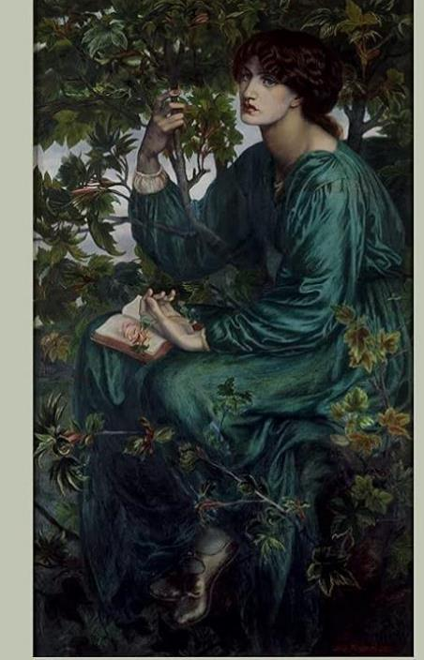
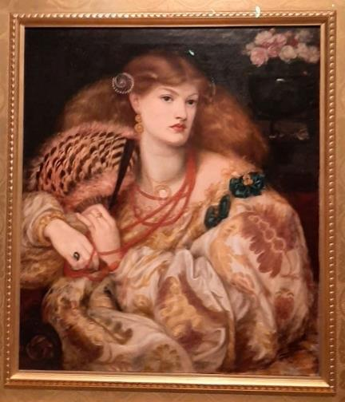
Dante Gabriel Rossetti (1828-1882) Monna Vanna, 1866, olaj, vászon, Tate, vétel Sir Arthur Du Cros és Sir Otto Beit segítségével az Art Fundon keresztül, 1916

Slide 13
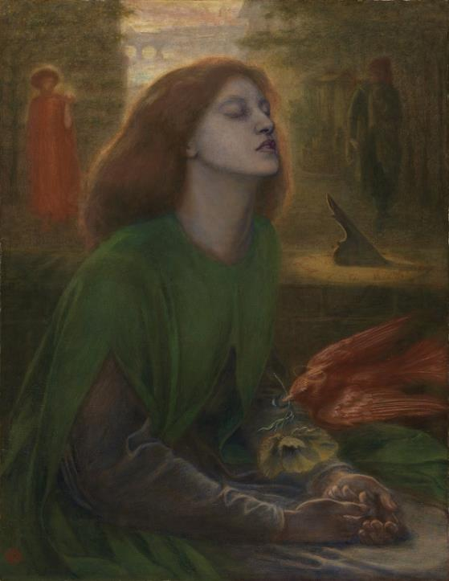
Dante Gabriel Rossetti (1828-1882): Beata Beatrix, 1864–1870 körül, olaj, vászon
Tate, Georgiana, Mount-Temple bárónőjének ajándéka a férje, Francis, Mount-Temple bárója emlékére, 1889,
Az eszményi szerelem, a szépség keresése és egyfajta modern nőábrázolás is meghatározó volt munkásságukban (különösen Rossetti és az őt követő második generációs preraffaeliták művészetében). Érdekes tény, hogy a preraffaeliták szinte összes múzsáját ma névről is ismeri a művészettörténet, hisz az éteri szépségű hölgyek arcvonásait a művészek legtöbbször saját vagy kortársaik szerelmeitől, élettársaitól kölcsönözték. Ilyen – a már említett Jane Morrison kívül – Rossetti fiatalon meghalt felesége Elizabeth Siddal, vagy a preraffaeliták egyik hivatásos modellje (és egyben Rossetti későbbi szeretője) Fanny Cornforth is.

Slide 14
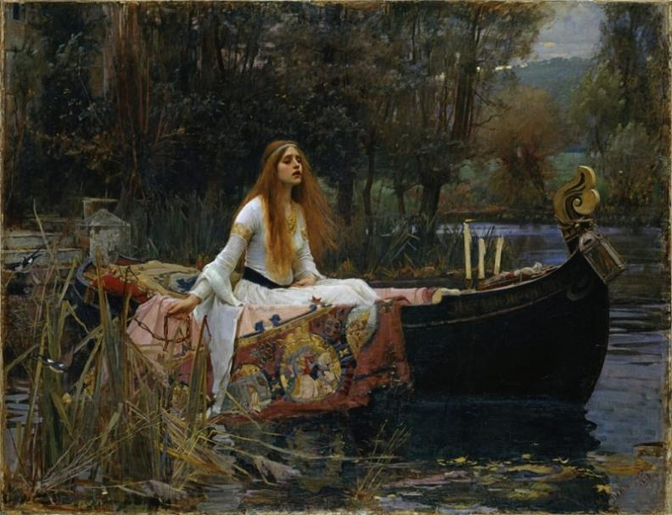
Preraffaelita remekművek Londoból 2021. Nemzeti Galéria. John William Waterhouse (1849-1917): Shalott kisasszonya, 1888, olaj, vászon, Tate, Sir Henry Tate ajándéka, 1894

Slide 15
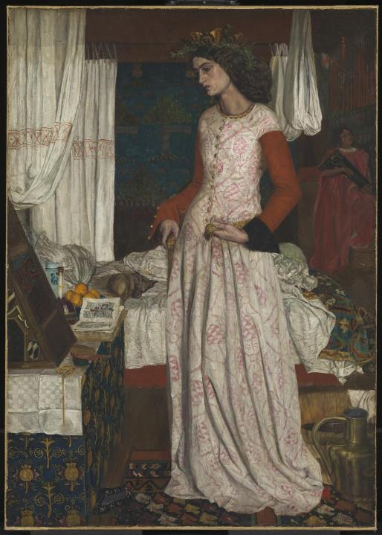
La Belle Iseult
1858, William Morris
William Morris , La Belle Iseult 1858
Ennek a festménynek az ihletője Thomas Malory „Morte d'Arthur” (1485) című műve volt, amelyben Guinevere Sir Lancelot iránti házasságtörő szerelme az egyik központi téma. A modell Jane Burden, aki 1859-ben Morris felesége lett, és Rossetti „Proserpine”-jében is szerepel a közelben. Morris és Rossetti „fedezték fel”, amikor együtt dolgoztak az Oxford Union falfestményein, amelynek témája szintén Malorytól származik. A festmény lényegében középkori ruhában készült portréja. Az 1850-es évek végén Rossetti köreiben uralkodó intenzív középkori stílus pompás megnyilvánulása, a mintára és a történelmi részletekre helyezve a hangsúlyt. Ez Morris egyetlen befejezett olajfestménye.

Slide 16
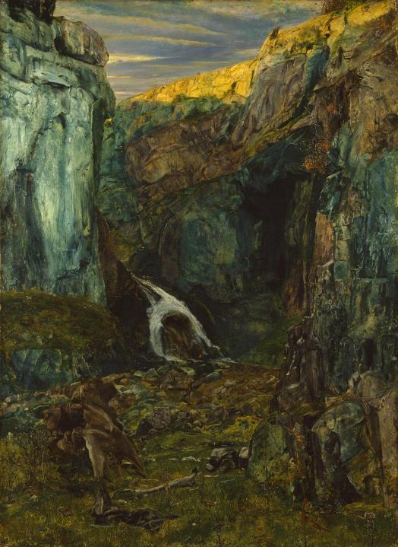
John William Inchbold , Gordale Scar, Yorkshire kiállított 1876-ban
A Leedsben született Inchbold az 1850-es évek elején került a preraffaeliták befolyása alá. A mozgalom egyik vezető tájtervezőjévé nőtte ki magát, de az évtized végére tágabb, hangulatosabb megközelítést alkalmazott, amint az itt látható. Amikor először állították ki a Királyi Akadémián, Wordsworth 1818-as „Gordale” című szonettjének sorai kísérték: „... amikor a levegő/halványuló fényben csillog.../Akkor töprengő Votary!, hadd gyógyuljon meg a lábad/ Gordale-szakadékba, fantasztikus, mint az odú / ahol a fiatal oroszlánok hevernek; ...'.

Slide 17
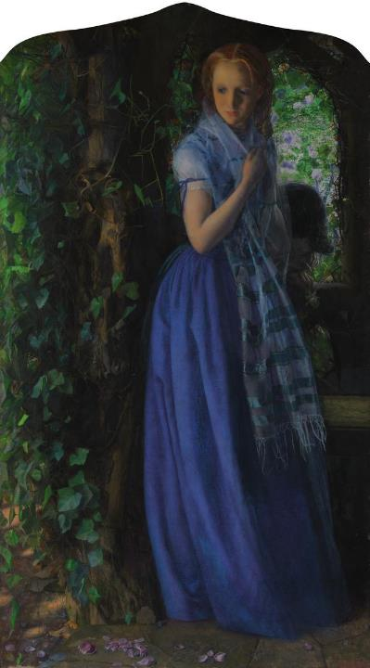
Arthur Hughes , április szerelem 1855–6
Hughes festménye egy fiatal pár közötti feszültség pillanatát mutatja be. A nő bal keze fölé hajolva elfordul az alig látható férfialaktól. Sok viktoriánus művészhez hasonlóan Hughes is a virágok nyelvét használta munkáiban. A keretet is díszítő, benőtt borostyán a hűséget és az örök életet, a rózsákat pedig a szerelmet jelenti. A padlóra szórt szirmok azt mutathatják, hogy a szerelmi viszony feszült volt, de a borostyán pozitív eredményt sugall. Úgy gondolják, hogy Tryphena Ford modellezte a festményt. Hughes 1855-ben, e festmény elkészítésének évében feleségül vette Fordot, „korai és egyetlen szerelmét”.

Slide 18
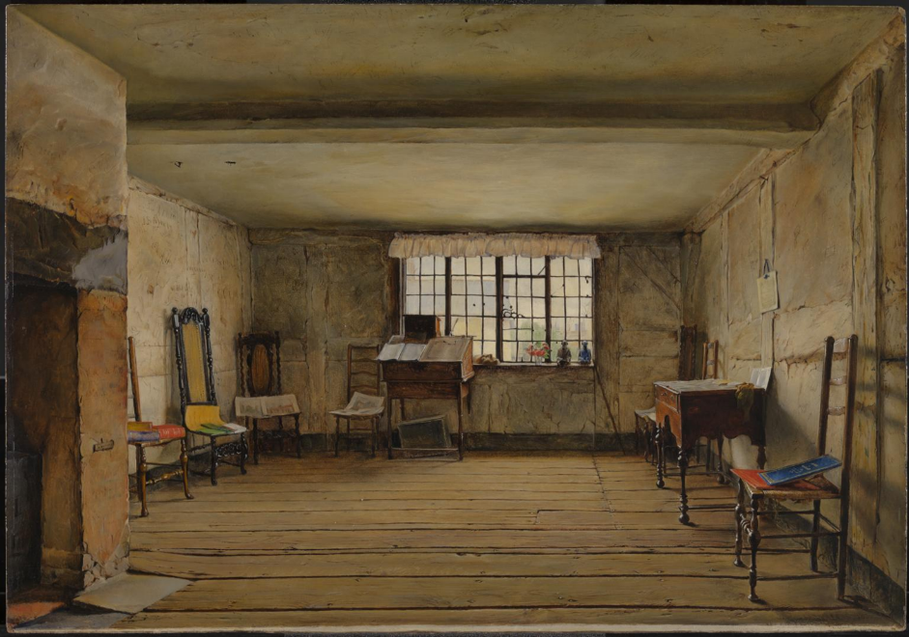
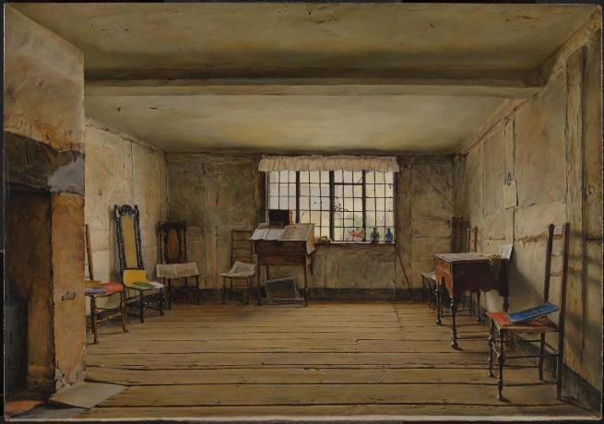
Henry Wallis : A szoba, amelyben Shakespeare született 1853
Wallis karrierjét William Shakespeare (1564-1616) drámaíró életéhez kapcsolódó belső jelenetek festményeinek sorozatával indította el. Ez Shakespeare szülőházát mutatja Stratford-upon-Avonban. Charles Knight 1842-ben írt életrajzán alapul. Leírja "az átlagos helyiséget, hatalmas gerendákkal és vakolt falakkal, szilárd tölgybordákkal". Wallis részletesen kifestette a szobát, beleértve a padlódeszkát rögzítő minden szöget. Azt is tudomásul vette Knight passzusát, amely leírja, hogy „azok százezrei közül, akik ezt a nevet tisztelik, több százan írták fel nevüket a szoba falaira”.

Slide 19
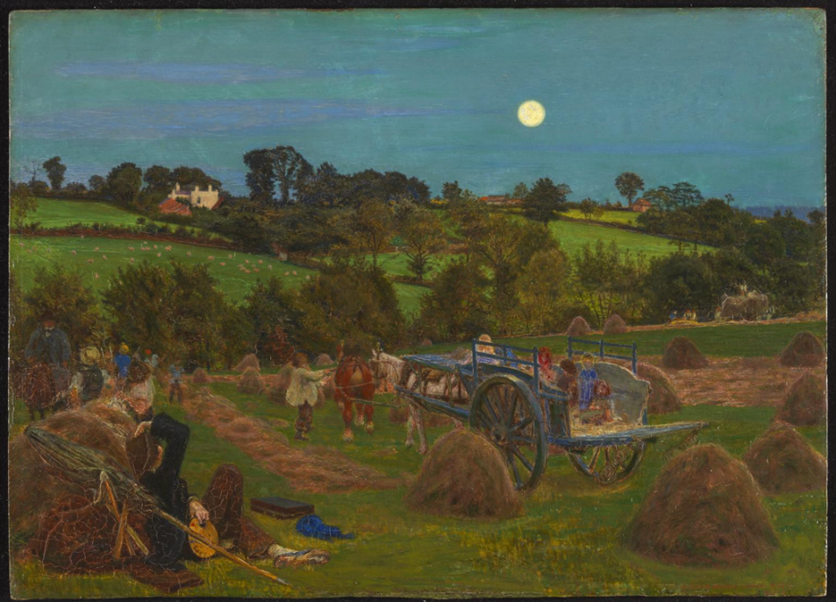
Ford Madox Brown , The Hayfield 1855–6
Brown ezt a tájat közvetlenül a természetből festette. A helyszín az észak-londoni Hendonban található Tenterden birtok, amely keletre néz az alkonyatba. Az utolsó részleteket műtermében fejezte be, és a bal alsó sarokban egy önarcképet adott. A hatás, amelyet meg akart ragadni, az volt, ahogyan a barna szénát szinte rózsaszínűvé tették, ellentétben a sűrű zöld fűvel. Miután elkészült, a kereskedője visszautasította, mert még soha nem látott ilyen színű szénát. Brown később retusálta a festményt, mielőtt eladta barátjának és művésztársának, William Morrisnak.

Slide 20
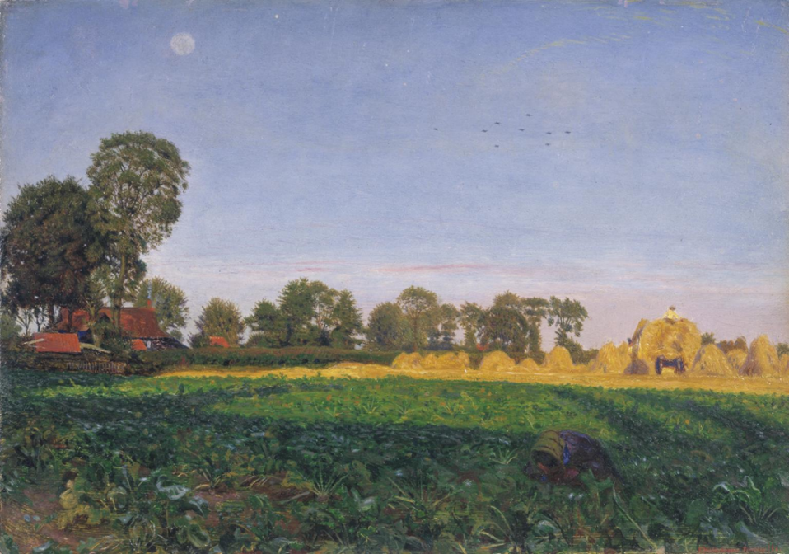
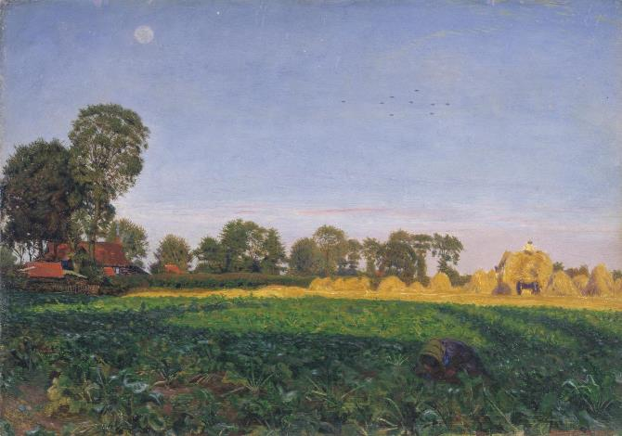
Ford Madox Brown , Kukorica szállítása 1854–5
Ez az intenzív színű festmény egy betakarítási mezőt örökít meg naplemente előtt. Minden tájelem hűségesen ékszerszerű színekben van megörökítve. Ez egy nosztalgikus kilátás a vidéki Angliára, amelyet nem érint az iparosítás és a modern városi élet. Ford Madox Brown nézete jellemző az akkori idealistákra, akik úgy gondolták, hogy a természettel való kapcsolat lelki megváltást kínál a városi korrupciótól. Brown és családja pénzügyi nehézségekkel küzdött a kép elkészítésekor. Egyike volt a számos „bojler”, szerény és egyszerű tájképnek, amelyről azt remélte, hogy könnyen eladható.

Slide 21
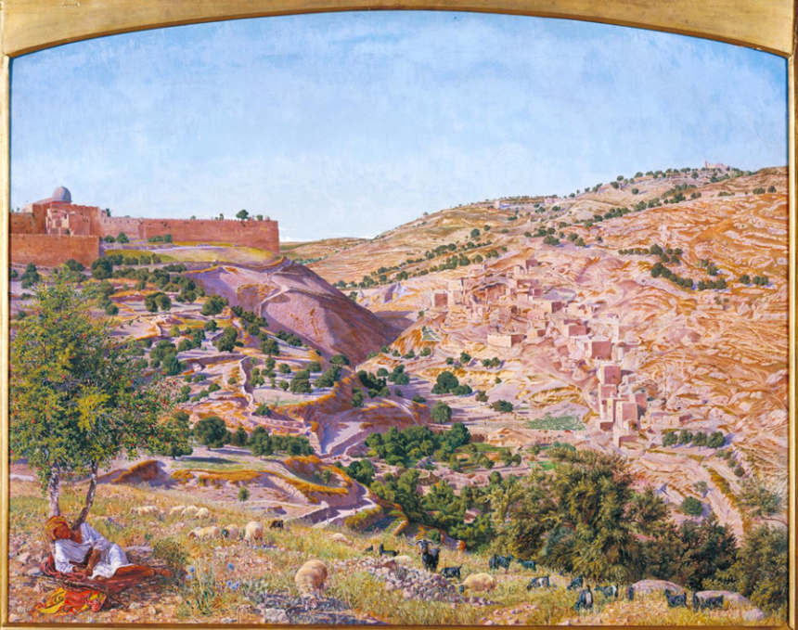
Thomas Seddon , Jeruzsálem és Josafát völgye a Gonosz Tanács dombjáról 1854–5
Seddon és barátja, Holman Hunt 1854-ben a Szentföldre utaztak, hogy nagyobb hitelességet, spirituális és topográfiai szempontból vigyenek vallási munkáikba. Ez a Jeruzsálemtől délre festett nézet az Olajfák hegyét és a Gecsemáné kertjét mutatja, Krisztus keresztrefeszítés előtti gyötrelmének helyszínét. Jósafát völgyét is tartották az utolsó ítéletnek. Ellentétben John Martin apokaliptikus vízióival, amelyeket a közelben mutatnak be, Seddon precíz, napfényes részletekkel ábrázolja a helyszínt, párhuzamba állítva John Ruskin művészeti kritikus megjegyzéseivel, miszerint „a természet lépéseit követve” a művészek „Isten ujját követték”.

Slide 22
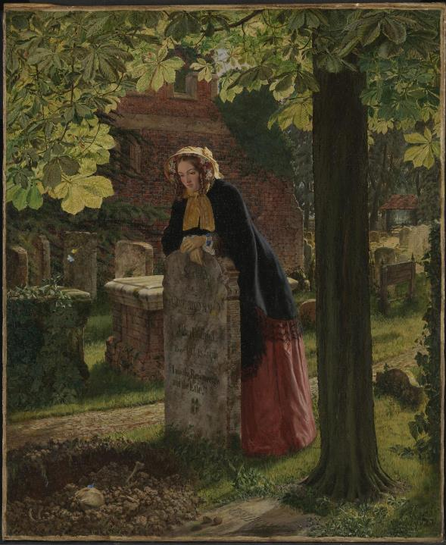
Henry Alexander Bowler , The Doubt: "Tudnak-e élni ezek a száraz csontok?" kiállítva 1855
Ez a fiatal nő, aki egy John Faithful nevű férfi sírkövére támaszkodik, vallási kételyeket fontolgat. Különösen az a keresztény hit, hogy a halottak feltámadnak az ítélet napján. A régóta fennálló vallási hiedelmek felborultak, amikor ezt megfestették. Az új tudományos publikációk evolúcióelméleteket tártak fel, megkérdőjelezve a Biblia szó szerinti olvasatait. Kérdésére úgy tűnik, hogy a növekvő gesztenyefa és a tövében található kő, amelybe a Resurgam szót vésték, ad választ, ami azt jelenti, hogy „feltámadok”. A koponyán lévő kék pillangó az emberi szellemet szimbolizálja.

Slide 23
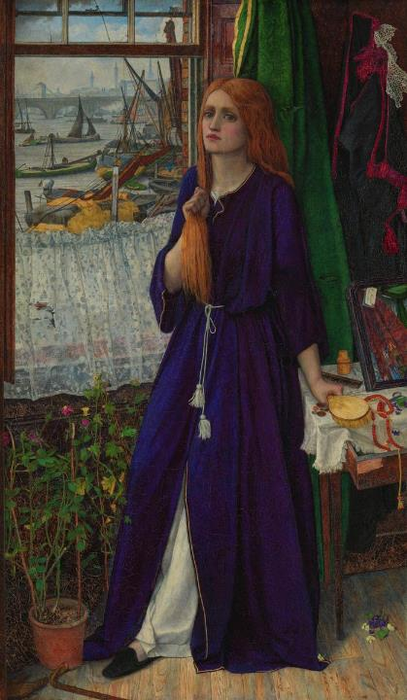
John Roddam Spencer Stanhope , A múlt gondolatai 1859-ben
Ezen a modern életű képen egy prostituált látható a Temzére néző szállásán. Helyzetét jelzi a kopott belső tér, fésülködőasztalán szétszórt ékszerek és pénz, valamint a férfi kesztyűje és sétapálcája a földön. A Waterloo-híd és a Hungerford-híd a távolban látható, a forgalmas, szennyezett folyón. Egy beteges külsejű növény a nő mellett a közelgő végzetét sejteti.

Slide 24
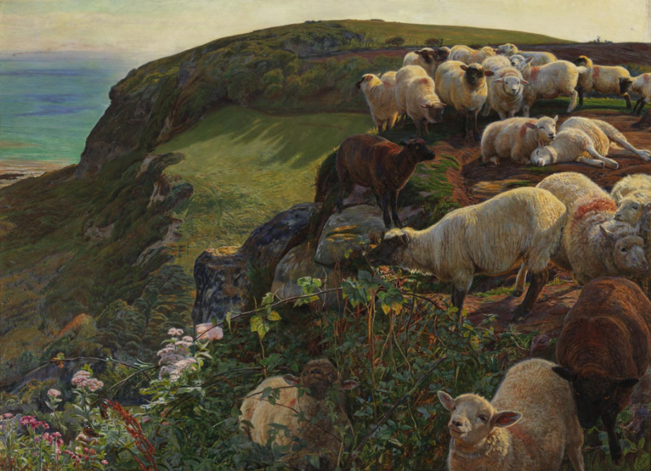
William Holman Hunt , Angol partjaink, 1852 ('Kóborolt ​​juhok') 1852
A képen látható helyszín a Lovers' Seat, egy idilli hely a Fairlight Glenben, Hastings közelében, Sussexben. Hunt 1852. augusztus közepétől decemberig dolgozott itt, esőt, szelet és csípős hideget tűrve, hogy elsajátítsa nézetét. Az időjárás változásai ellenére a festmény egy adott megvilágított pillanat hiteles másolatának tűnik. A fény közvetítésére használt színeket merészen egymás mellé állítják, hogy minden felületen még tisztább legyen, ez a módszer a Csatorna mindkét oldalán megdöbbentette a közönséget

Slide 25
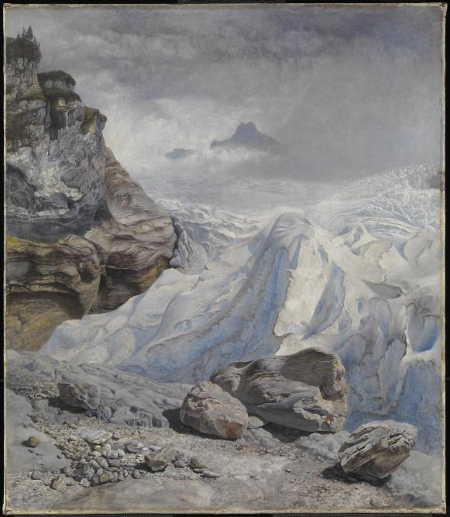
John Brett , Rosenlaui gleccser 1856
A Rosenlaui-gleccser két lenyűgöző alpesi csúcs lábánál található, köztük a Dossenhorn, de itt mégsem ezek állnak a középpontban. Ehelyett Brett aprólékosan tanulmányozza a különböző típusú sziklákat és kavicsokat, amelyeket magának a gleccsernek a sűrű kék, fehér redői ellensúlyoznak. A részletekre és a természet hatalmasságára való odafigyelés tükrözi a kritikus John Ruskin azon véleményét, hogy egy kis kő „miniatűr hegy”. Brett Svájcba utazott, miután elolvasta Ruskin Of Mountain Beauty című művét, és találkozott John William Inchbold művésszel, aki arra késztette, hogy „mindent megfest, amit csak láttam”.

Slide 26
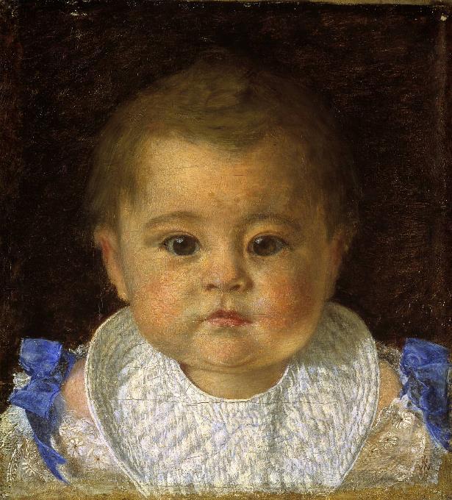
Joanna Mary Wells , Sidney Wells portréja, 1859
Joanna Mary Wells második gyermekének, Sidney-nek ezt a portréját festette, amikor még nem volt egy éves. Egy ilyen fiatal csecsemőt bizonyára lehetetlen volt mozdulatlanul tartani, valószínűleg ez magyarázza a hasonlóság megragadása során tapasztalt nehézségeket. Ezt erősen személyes munkaként értelmezték, valószínűleg kis ikonszerű formátuma miatt. Sidney és Joanna Mary Wells korai halála után is nagyon megrendítő kép lett belőle.

Slide 27
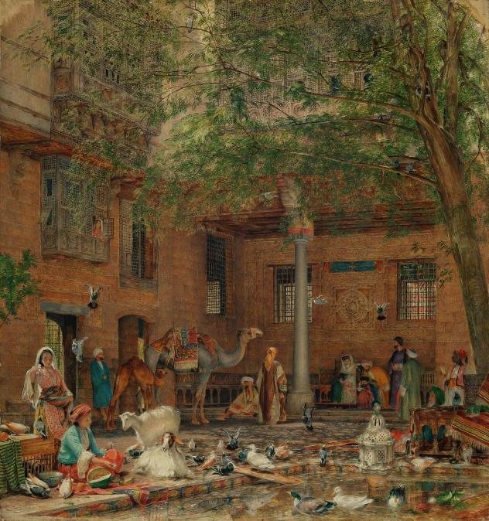
John Frederick Lewis , „A kairói kopt pátriárka házának udvara” című tanulmány 1864 körül
A kopt egyház Egyiptom ősi ortodox keresztény egyháza. A pátriárka házának ezt a tanulmányát Lewis Egyiptomból való visszatérése után, 1851-ben végezték el, az általa visszahozott vázlatokból. A kép kiemeli Lewis azon képességét, hogy figurákat és beállításokat ábrázoljon a fény és árnyék gondos odafigyelésével, amelyet itt a felülvilágított udvar produkált. Lewis szenzációt keltett, amikor 1850-ben kiállította az egyik közel-keleti jelenetét Londonban. John Ruskin csodálta a részletekre való odafigyelését, és azt állította, hogy az igazság a természethez való viszonyában a Preraffaelita Testvériség mellett áll.

Slide 28
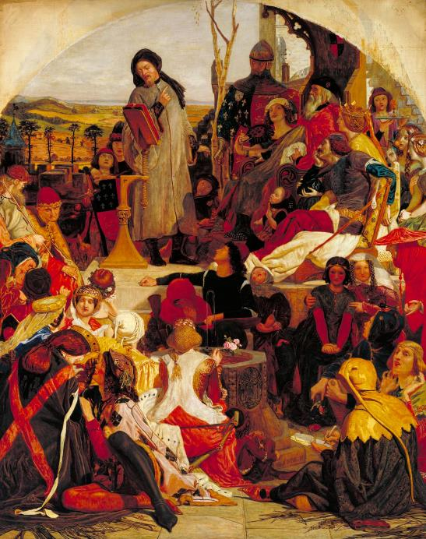
Ford Madox Brown , Chaucer Edward III udvarában 1856–68
Ez a kép Ford Madox Brown legnagyobb és legambiciózusabb festményének másolata, amelyet 1851-ben állítottak ki. Jelentős volt a természetes napfény ábrázolása miatt, és ez volt az első kísérlete „a fény és az árnyék abszolút kezelésének gondolatának megvalósítására, ahogyan bármely pillanatban létezik, megközelítőleg vagy általánosított stílus helyett”. A „természet igazságára” való törekvés összhangban volt a preraffaelita eszmékkel, csakúgy, mint gondos munkája. A kép témája, Geoffrey Chaucer az angol irodalom művészei körében tapasztalható növekvő népszerűséget tükrözi a hagyományosabb klasszikus mítoszok és bibliai mesék helyett.

Slide 29
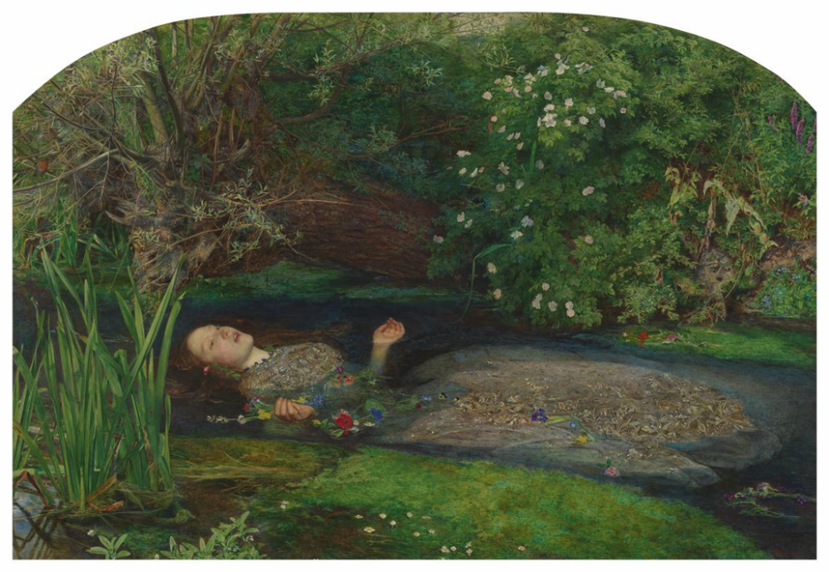
Sir John Everett Millais, Bt , Ophelia 1851–2
Ez a mű Ophelia halálát mutatja be, egy jelenet Shakespeare Hamlet című drámájából . Amikor Hamlet megsérti a jegyességüket, és véletlenül megöli az apját, megengedi magának, hogy egy patakba zuhanjon és megfulladjon. Az általa gyűjtött virágok az ő történetét szimbolizálják, a pipacsok pedig a halált. Millais levélről-levélre festette meg a magányos környezetet sok hónapon át a Surrey állambeli Hogsmill folyó mellett. Ezt követően Elizabeth Siddall művész, költő és modell menyasszonyi ruhában pózolt egy vízfürdőben Millais műtermében. A festményen keresztül Millais bírálta azt a viktoriánus gyakorlatot, hogy időnként pénzért és státuszért kötnek házasságot.

Slide 30
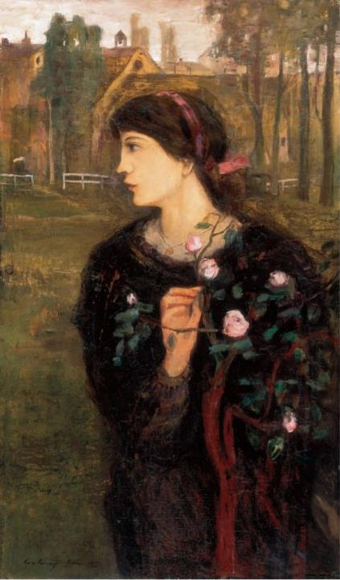
Dal a rózsatőről (1904)
Gulácsy Lajos

Slide 31
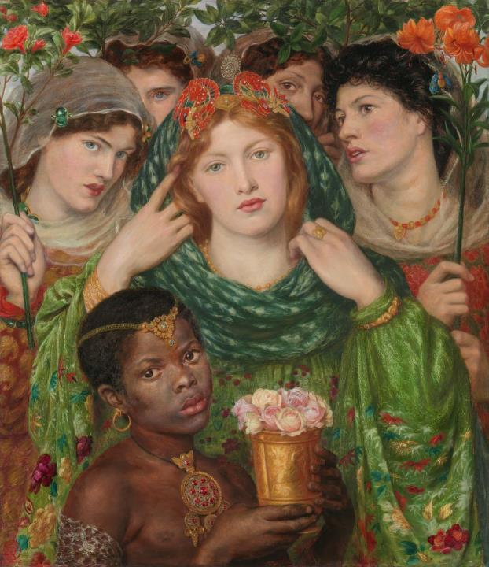
Dante Gabriel Rossetti , A szeretett ("A menyasszony") 1865–6
Ezt a művet a bibliai Salamon ének ihlette . Egy fiatal nő történetét meséli el, aki férjhez készül. Rossetti azt mutatja, ahogy felemeli a fátylat az arcáról, szemeit közvetlenül a nézőre szegezi. A menyasszonyt kísérői veszik körül. Az előtérben egy fiatal fekete gyermek, kezében rózsák. A menyasszony körüli nők bőre és haja sötétebbnek tűnik, mint neki. Egyes modern kommentátorok azt sugallják, hogy Rossetti a szépséget és a sokszínűséget ünnepli. Mások rasszistának tartják, és azzal érvelnek, hogy a szépség fehér normáit szabja meg, és a menyasszonyt a bőrszíne miatt felsőbbrendűnek tekinti.

Slide 32
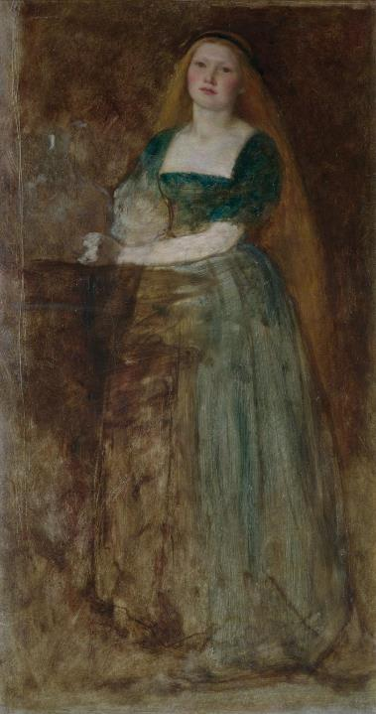
Joanna Mary Wells , Gretchen 1861
Ez a kép a Faust központi jelenetére utal , Johann Wolfgang von Goethe német író által a 19. század elején megjelent tragikus színművében. A darabban a Fausttól megzavart, elcsábított és terhes Gretchen a templomban keres vigaszt. Valószínűleg Wells szobalánya volt a munkához az ápolónő. A női művészeknek abban az időben korlátozott hozzáférésük volt a modellekhez. Joanna Wells (született Boyce) az 1850-es években szerzett hírnevet portrék, műfajok és tájképek festőjeként. Művészeti kritikákat is írt a Szombati Szemléhez . Karrierje harminc évesen idő előtt véget ért. Wells maga is terhes volt, amikor elkezdte ezt a festményt. Nem sokkal a szülés után meghalt, és a kép befejezetlen maradt.

Slide 33
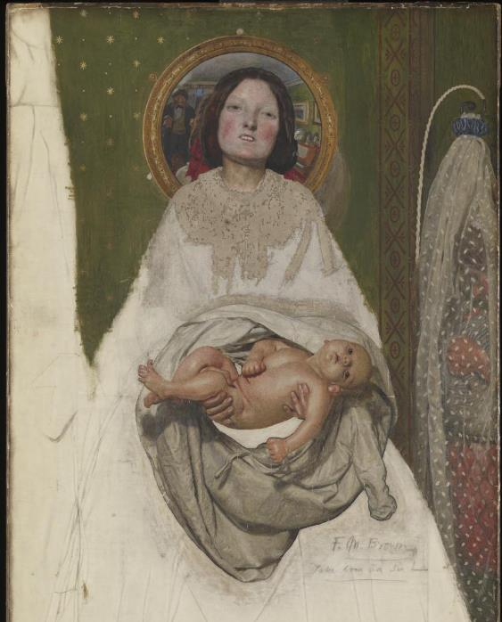
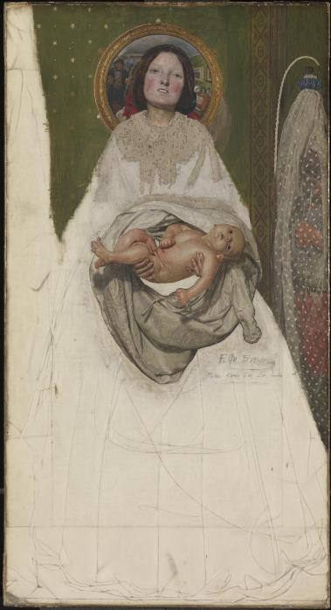
Ford Madox Brown , „Vigye fiát, uram” ?1851–92
Ezen a rejtélyes képen a művész második felesége, Emma és újszülött fiuk, Arthur Gabriel látható. A póz a hagyományos Madonnára és a gyermekre emlékeztet, de az anya feszült arckifejezése azt sugallja, hogy ez nem a házasság és az anyaság hagyományos ünnepe. A szoba otthoni részletei egy kortárs élettémára utalnak, amelyben a nő a tükörben tükröződő férje felé nyújtja a babát. Ford Madox Brown 1851-ben kezdte a kompozíciót, és bár több éven át dolgozott rajta, Arthur 1857-es halála után felhagyott vele.

Slide 34
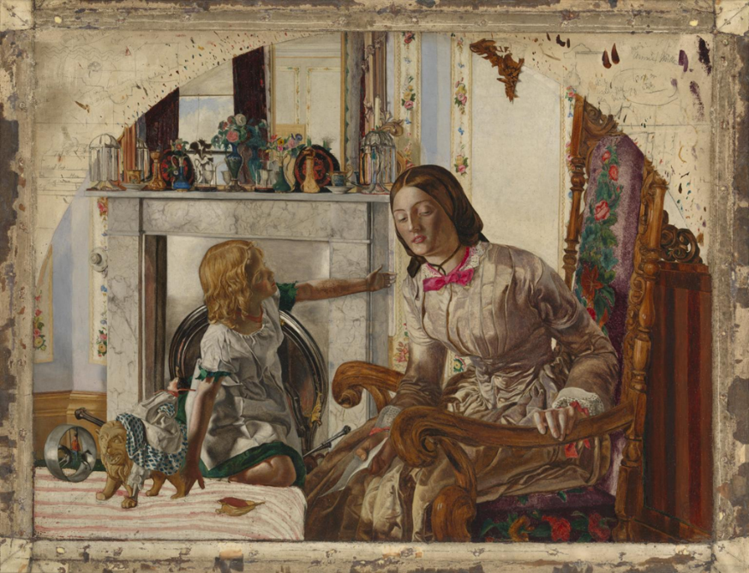
Frederic George Stephens , Anya és gyermeke 1854 körül
Stephens a krími háború (1853–1856) első évében festette ezt, és a nagy világesemény egy viktoriánus óvoda környezetében játszódik. A gyerek szünetet tart a játékban, hogy az anyjához nyúljon, miközben az egy levélre reagál, amely rossz hírt hoz a konfliktusból. Stephens a figurákat ívelt keretbe foglalja, mint egy hagyományos Madonna és Gyermek, és szimbólumként használ mindennapi tárgyakat, például katonai játékokat. Stephen rendkívül részletgazdag preraffaelita stílusa időigényes volt, és a kép soha nem készült el.

Slide 35
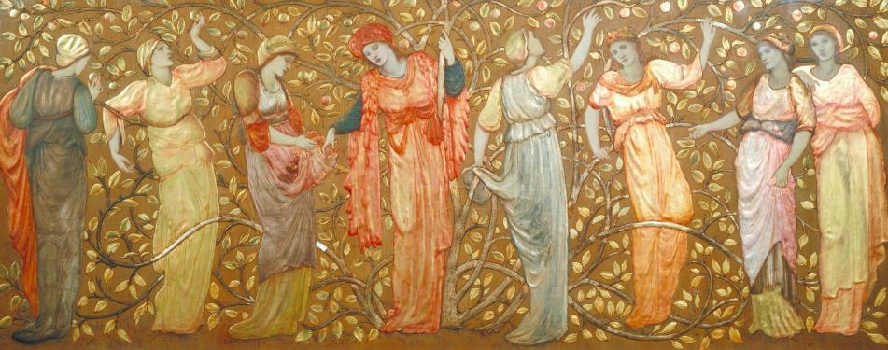
Sir Edward Coley Burne-Jones, Bt , Nyolc almát gyűjtő nő fríze, 1876
Úgy tűnik, hogy ennek a panelnek a témája a Hesperidák kertjének legendájához kapcsolódik, amelyet Burne-Jones számos más alkalommal is tárgyalt. Lehet, hogy kandalló fedlapjának, vagy láda vagy láda díszpaneljének szánták. Az arany dombormű a művész érdeklődését tükrözi a kora reneszánsz művészet iránt, ahol ezt a díszítést széles körben használták. A frízt a művész mecénása, William Graham parlamenti képviselő és gyűjtő rendelhette meg, akinek lánya, Lady Horner egy hasonló panel tulajdonosa volt.

Slide 36
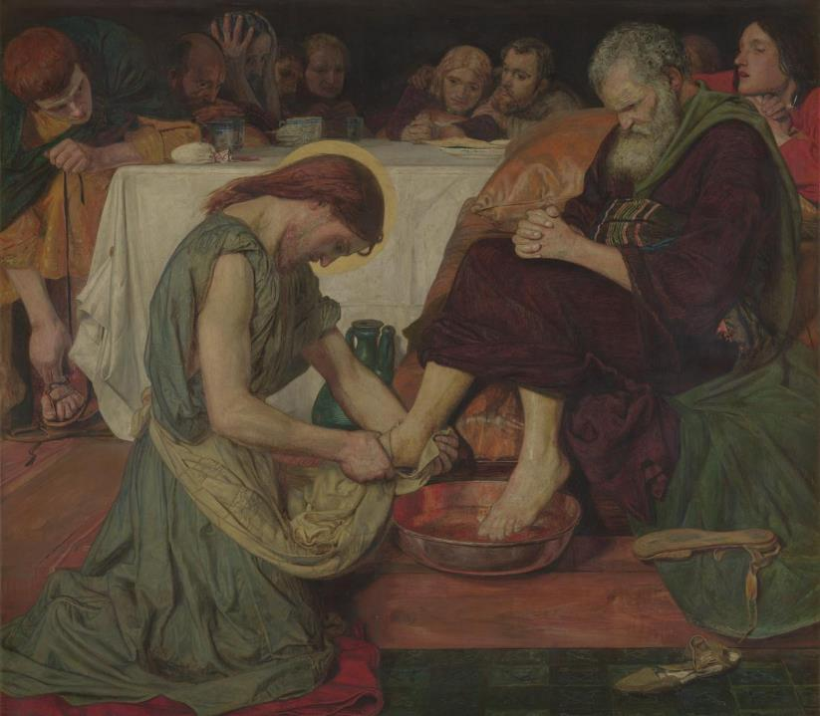
Ford Madox Brown , Jézus Péter lábát mosva 1852–6
Ez a kép azt a bibliai történetet szemlélteti, hogy Krisztus az utolsó vacsorán megmosta tanítványai lábát. Szokatlanul alacsony a nézőpontja és szűk a tér. A kritikusok kifogásolták a kép durvaságát – eredetileg csak félig öltözötten ábrázolta Jézust. Ez felháborodást váltott ki, amikor először kiállították, és évekig eladatlan maradt, mígnem a Ford Madox Brown átdolgozta a figurát köntösbe. Brownt soha nem hívták meg a Preraffaelita Testvériséghez, de közeli munkatársa volt a csoportnak. Számos tag a képen látható tanítványoknak mintázott, és a kritikus, FG Stephens Krisztus mellett ült.

Slide 37
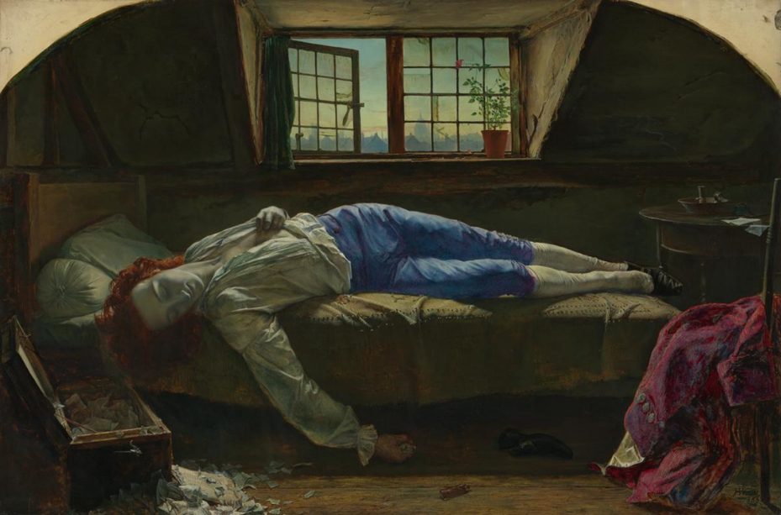
Henry Wallis , Chatterton 1856
Ez az erősen romantizált kép szenzációt keltett, amikor 1856-ban először állították ki a Királyi Akadémián. Thomas Chatterton költő volt, akinek „gótikus” írásai, melankolikus élete és fiatalkori öngyilkossága lenyűgözte a 19. század művészeit és íróit. Már fiatalon hamis középkori történeteket és verseket írt, amelyeket régi pergamenre másolt, és kéziratként adták tovább a középkorból. Később kiderült a csalás. Londonban küzdött a megélhetésért, és meséket és dalokat írt népszerű kiadványokhoz. Pénztelen, 17 évesen arzén lenyelésével vetette ki életét.

Slide 38
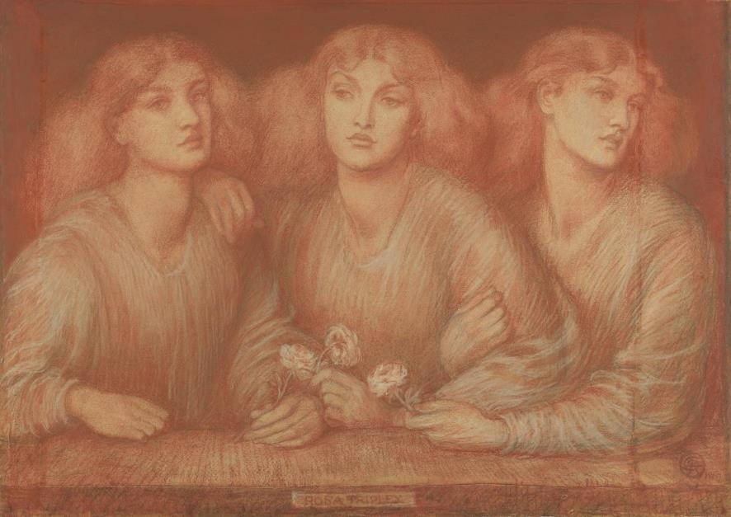
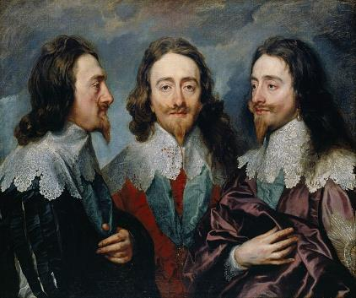
Dante Gabriel Rossetti , Rosa Triplex 1867
I. Károly hármas portréja, Van Dyck. Rossettié

Slide 39
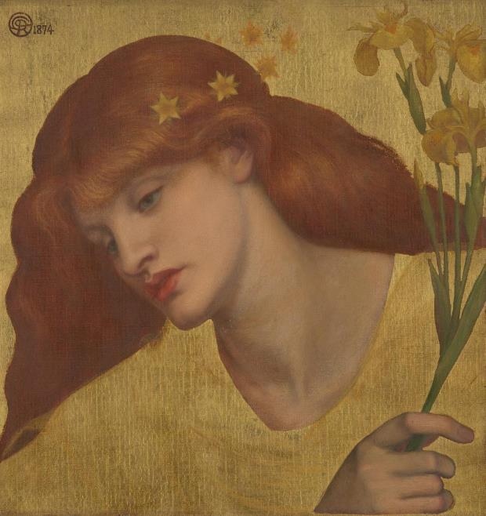
Dante Gabriel Rossetti , Sancta Lilias 1874
Rossetti egyik legfontosabb képének, a Boldog Damozelnek (1875–8) ez a félbehagyott első változata. Először egy versben foglalkozott a témával, amely Dante Beatrice iránti szerelmétől ihletett, és egy halott nő vágyakozását írja le még élő szeretője után. Az elkészült festményen Rossetti azt mutatja, hogy Damozel a mennyből néz le kedvesére; ez az itt látható jelenet. Rossetti elragadtatása a halál által kikényszerített elválás iránt kísértetiesen prófétikusnak bizonyult, amikor felesége, Elizabeth Siddall 1862-ben laudanum túladagolásban meghalt.

Slide 40
John Brett , Hölgy galambbal (Madame Loeser) 1864
Jeannette Loeser, ennek a portrénak a alanya, 1865 tavaszáig romantikus kapcsolatban állt John Brett-tel. A portrét nagyrészt Rómában festették 1864 első hónapjaiban, és az év augusztusában Londonban fejezték be. A galamb szárnya visszaadja az ülőnő szoknyájának ívelt körvonalát, a vállán lévő mozaik brossban pedig a galambmotívum ismétlődik. A keret minden sarkát egy szárnyas kerub díszíti, amely úgy néz a képbe, mintha csodálná szépségét.

